Slide 1
La methode tomatis
Quand la Musique rencontre la Science!

Slide 2
Séverine GANGNEUX
Praticienne Certifiée par Tomatis ® SA de niveau 3
Expérience professionnelle et diplôme de Visiteuse Médicale
Expérience personnelle depuis 8 ans avec ma fille porteuse de Trisomie 21
Disponibilité 7j/7 de 9h à 19h
Approche à votre domicile, sans surcoût d’hébergement ni de transport
Suivi et accompagnement personnalisés

Slide 3
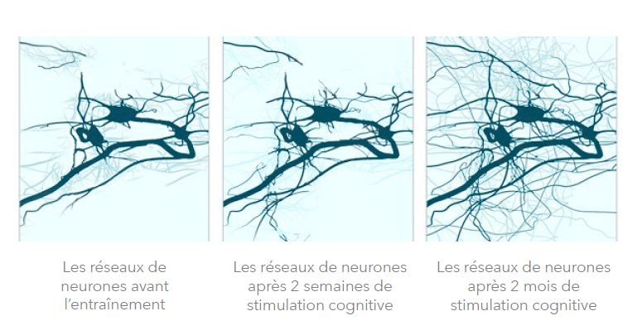
LES EFFETS DE LA METHODE TOMATIS ® SUR NOTRE PLASTICITE CEREBRALE

Slide 4
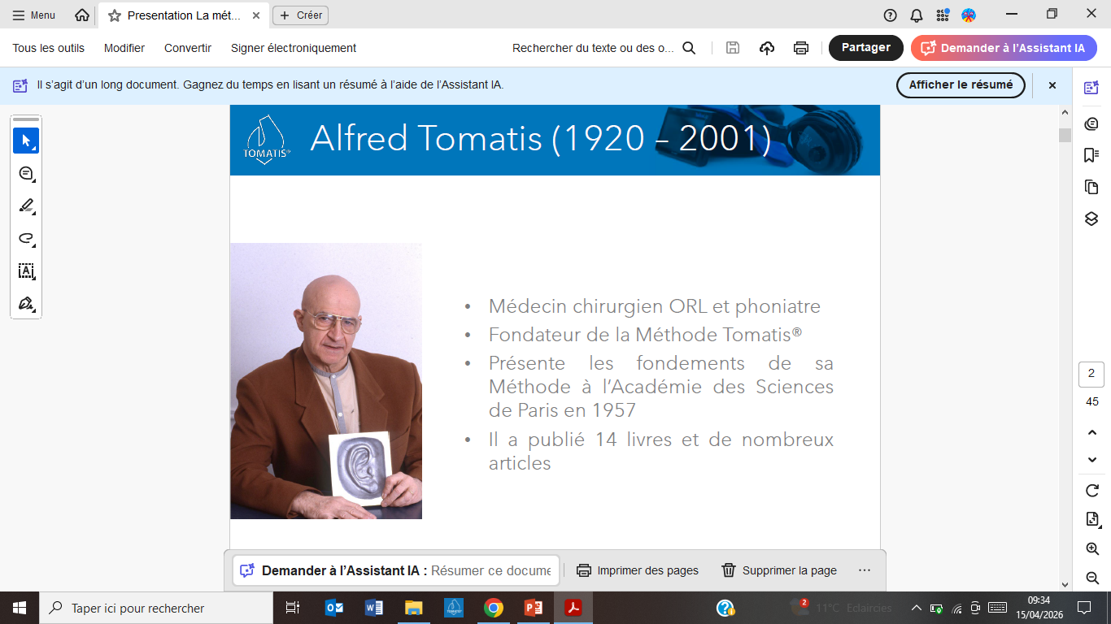
Pr Alfred tomatis (1920-2001)

Slide 5
LES 3 PRINCIPES TOMATIS®
De ses découvertes, le Pr Tomatis a pu établir les lois suivantes :
« La voix ne contient que ce que l'oreille entend »
« Si l’écoute est modifiée, la voix l’est aussi de manière immédiate et inconsciente. »
« La stimulation maintenue de la Méthode Tomatis® entraîne des améliorations durables (loi de rémanence). »
Ces lois prennent toute leur valeur lorsqu’on les mets en relation avec les fonctions de l'oreille.

Slide 6
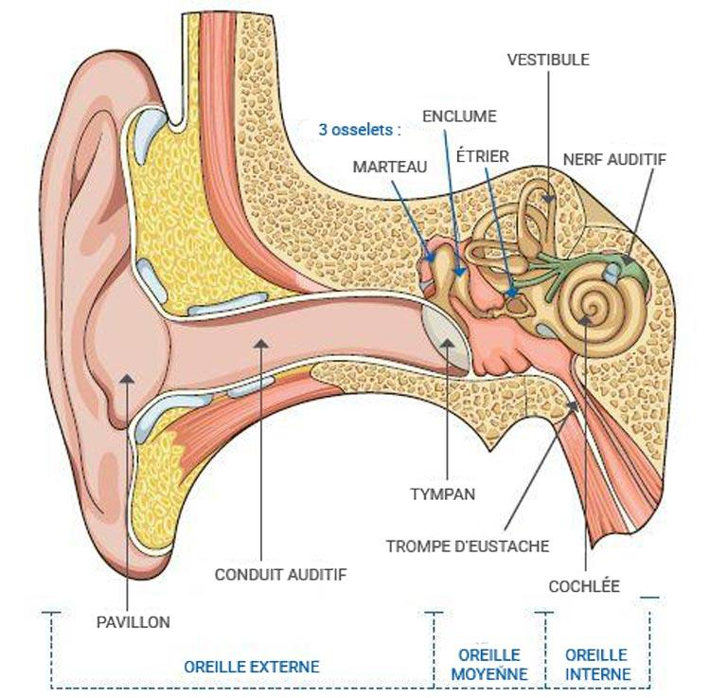
Les TROIS fonctions de l’oreille
La fonction d'audition:
La cochlée transforme les sons en signaux nerveux transmis au cerveau.
Lorsque l’audition est perturbée, on voit apparaître non seulement des
troubles de discrimination, de spatialisation et de latéralisation auditive
mais aussi une perte de la capacité à extraire un message sonore du
bruit environnant => transmission de l’information est altérée.
La compréhension des messages ne peut alors se faire qu’au prix
d’efforts , d’erreurs, de fatigue, d’irritabilité, jusqu’à une fermeture sur soi.
L’environnement est ainsi vécu comme problématique.
Dans ces conditions, il est évident que l’attention et la mémorisation
sont déficientes.
La fonction d'équilibre:
Elle dépend du vestibule et des canaux semi-circulaires (oreille interne) qui informe le cerveau du moindre mouvement corporel. L’oreille intervient donc dans le contrôle postural et le maintien de l’équilibre:
  Retrouver sa verticalité et permettre au squelette de se repositionner
  Harmoniser le corps grâce aux sons transmis à l’oreille droite et à l’oreille gauche
  Améliorer la motricité globale: moins anarchique, plus fluide et mieux organisée
  Permettre l’intégration des rythmes musicaux et linguistiques
La fonction de dynamisation cérébrale:
Elle assure une fonction de « charge corticale ». Elle a donc besoin d’être stimulée pour dynamiser le cerveau et le corps. Le son est nécessaire pour notre épanouissement personnel et en particulier lorsqu’il est riche en harmoniques hautes. En effet, ces sons dits dynamiques stimulent l’activité cérébrale => utilisation principalement des musiques de Mozart.

Slide 7
LE Rôle INCONTOURNABLE des nerfs auditifs et vagues
La méthode Tomatis ® repose sur l’idée que l’oreille ne sert pas seulement à entendre, mais aussi à stimuler le cerveau. Les nerfs impliqués transmettent ces stimulations :
1. Nerf auditif (cochléaire)
  Il transporte les sons de l’oreille interne vers le cerveau.
  Dans la méthode Tomatis, des sons filtrés sont utilisés pour “rééduquer” l’écoute.
  Cette stimulation améliore l’attention, le langage et la communication.
2. Nerf vague
  Il relie le cerveau à plusieurs organes (cœur, poumons, système digestif).
  La stimulation sonore influence ce nerf et donc :
    réguler les émotions
    réduire le stress
    améliorer la posture et la voix
=> Les nerfs sont considérés comme les voies de transmission permettant aux stimulations sonores d’agir sur le cerveau et le corps.

Slide 8
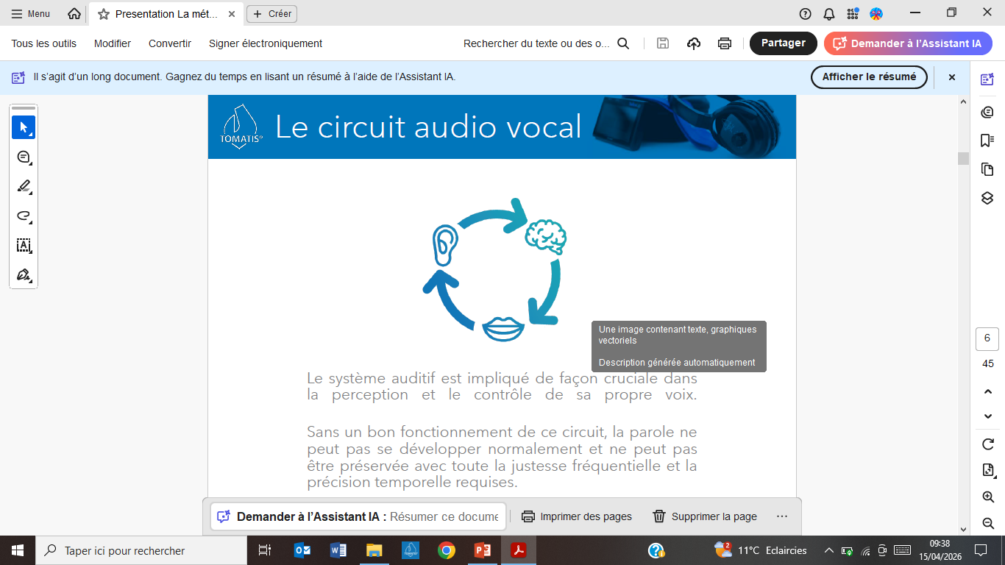
LES FONDEMENTS DE LA METHODE TOMATIS
« L’écoute est la capacité à pouvoir utiliser son audition d’une manière volontaire et attentive dans le but d’apprendre et de communiquer. »
Créer un outil pédagogique : Oreille Electronique = Talksup => Maestro (janvier 2026)
  => Redonner aux muscles de l’oreille moyenne leur pleine capacité de fonctionnement grâce notamment aux musiques filtrées de Mozart qui alternativement: (Extrait sonore)
  - Mettent l’oreille au « repos » ou au « travail » en changeant de façon soudaine et imprévisible le timbre et l’intensité
  Varient entre des canaux aigus (tension) et des canaux graves (relâchement)
  Et ce par conduction aérienne et par conduction osseuse
Cette gymnastique répétée va permettre d’optimiser la transmission du message au cerveau et de rétablir les connexions neuronales ou d’en créer de nouvelles:
la boucle audio vocale: « On ne peut émettre que ce que l’on entend »

Slide 9
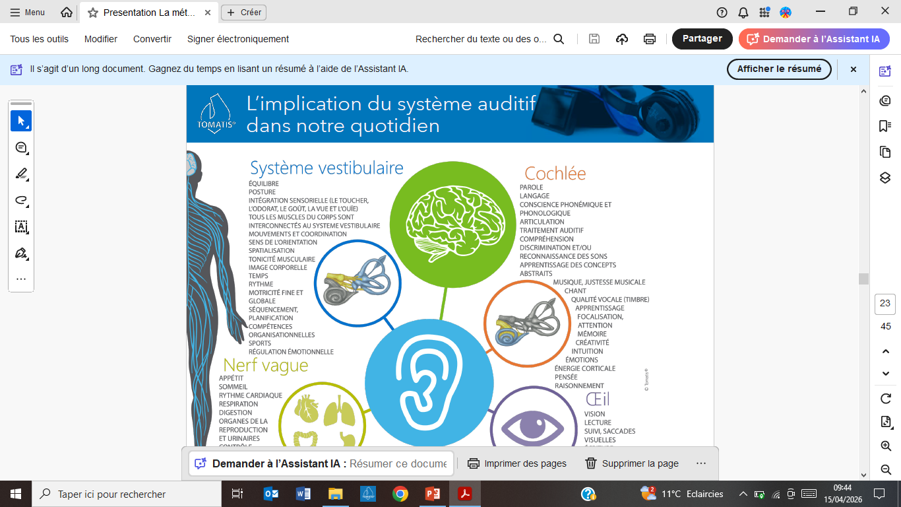
L’implication du système auditif dans notre quotidien

Slide 10
BILAN : anamnèse (TEQ) et test d’écoute

Slide 11
PROGRAMME PERSONNALISE :
Phase passive/ écoute de la musique filtrée de Mozart
  De 30 à 80 minutes d’écoute / jour
  En une ou deux fois
Phase active/travail audio-vocal:
Le sujet émet un son qui est
automatiquement corrigé par l’appareil.
Ainsi, il ajuste naturellement le son de sa
voix pour la faire correspondre à ce qu’il
perçoit.

Slide 12
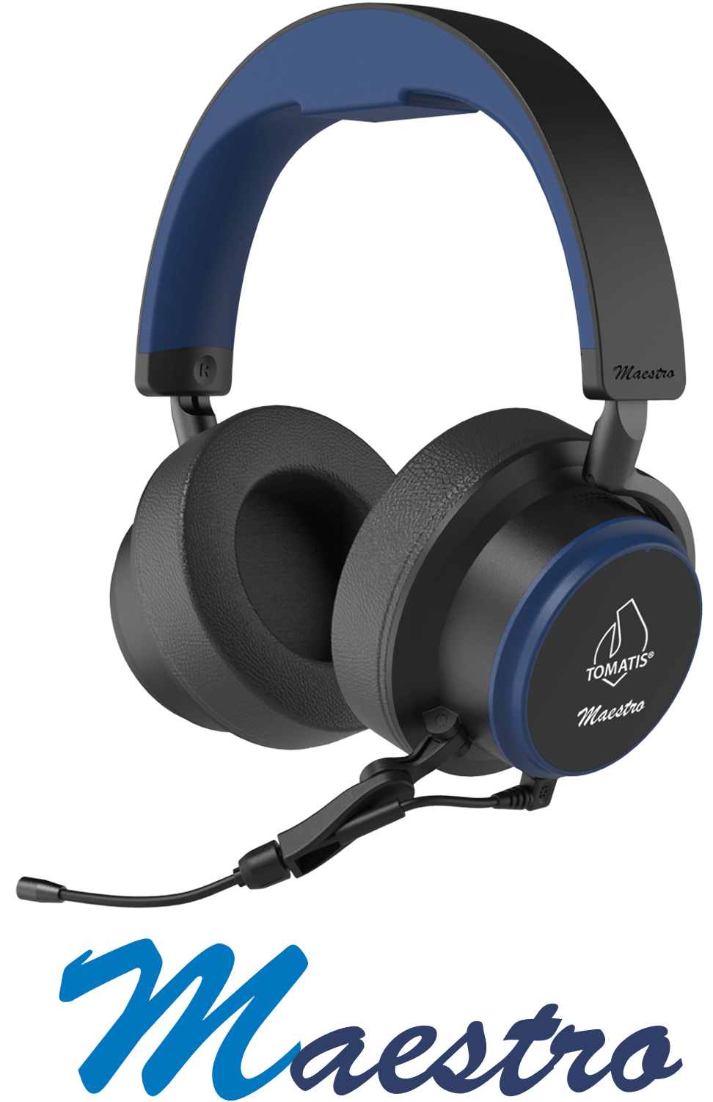
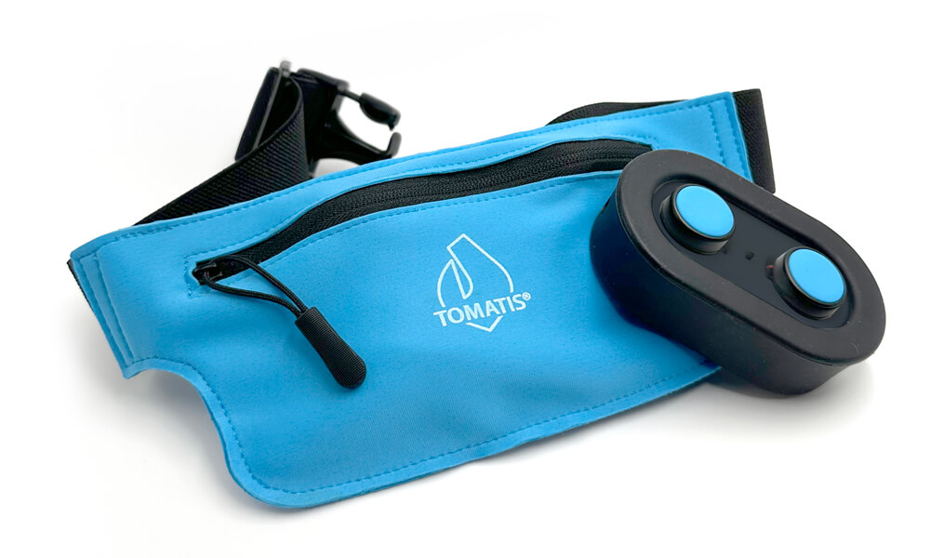
Quel matériel pour qui?
Si fontanelle est fermée:
matériel dernière génération (01/2026) le Maestro
Si fontanelle est ouverte (0 à 2 ans):
Bone conduction kit

Slide 13
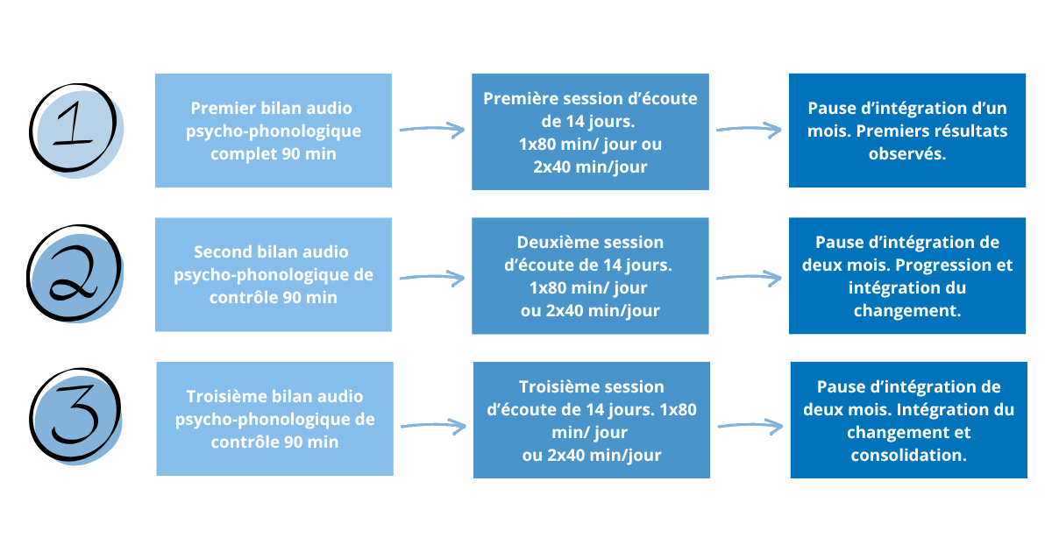
LE SUIVI DES SEANCES a votre domicile

Slide 14
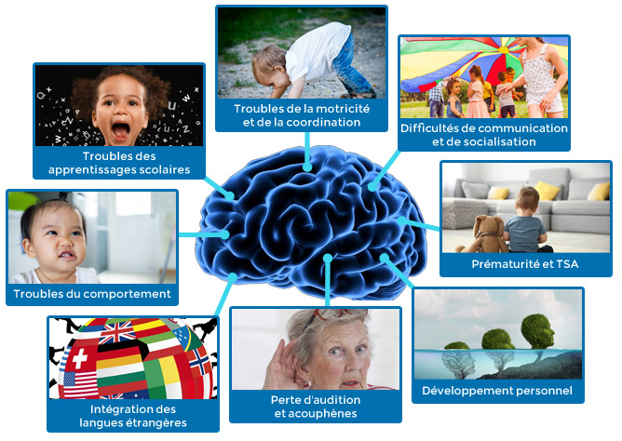
LES Domaines d’application

Slide 15
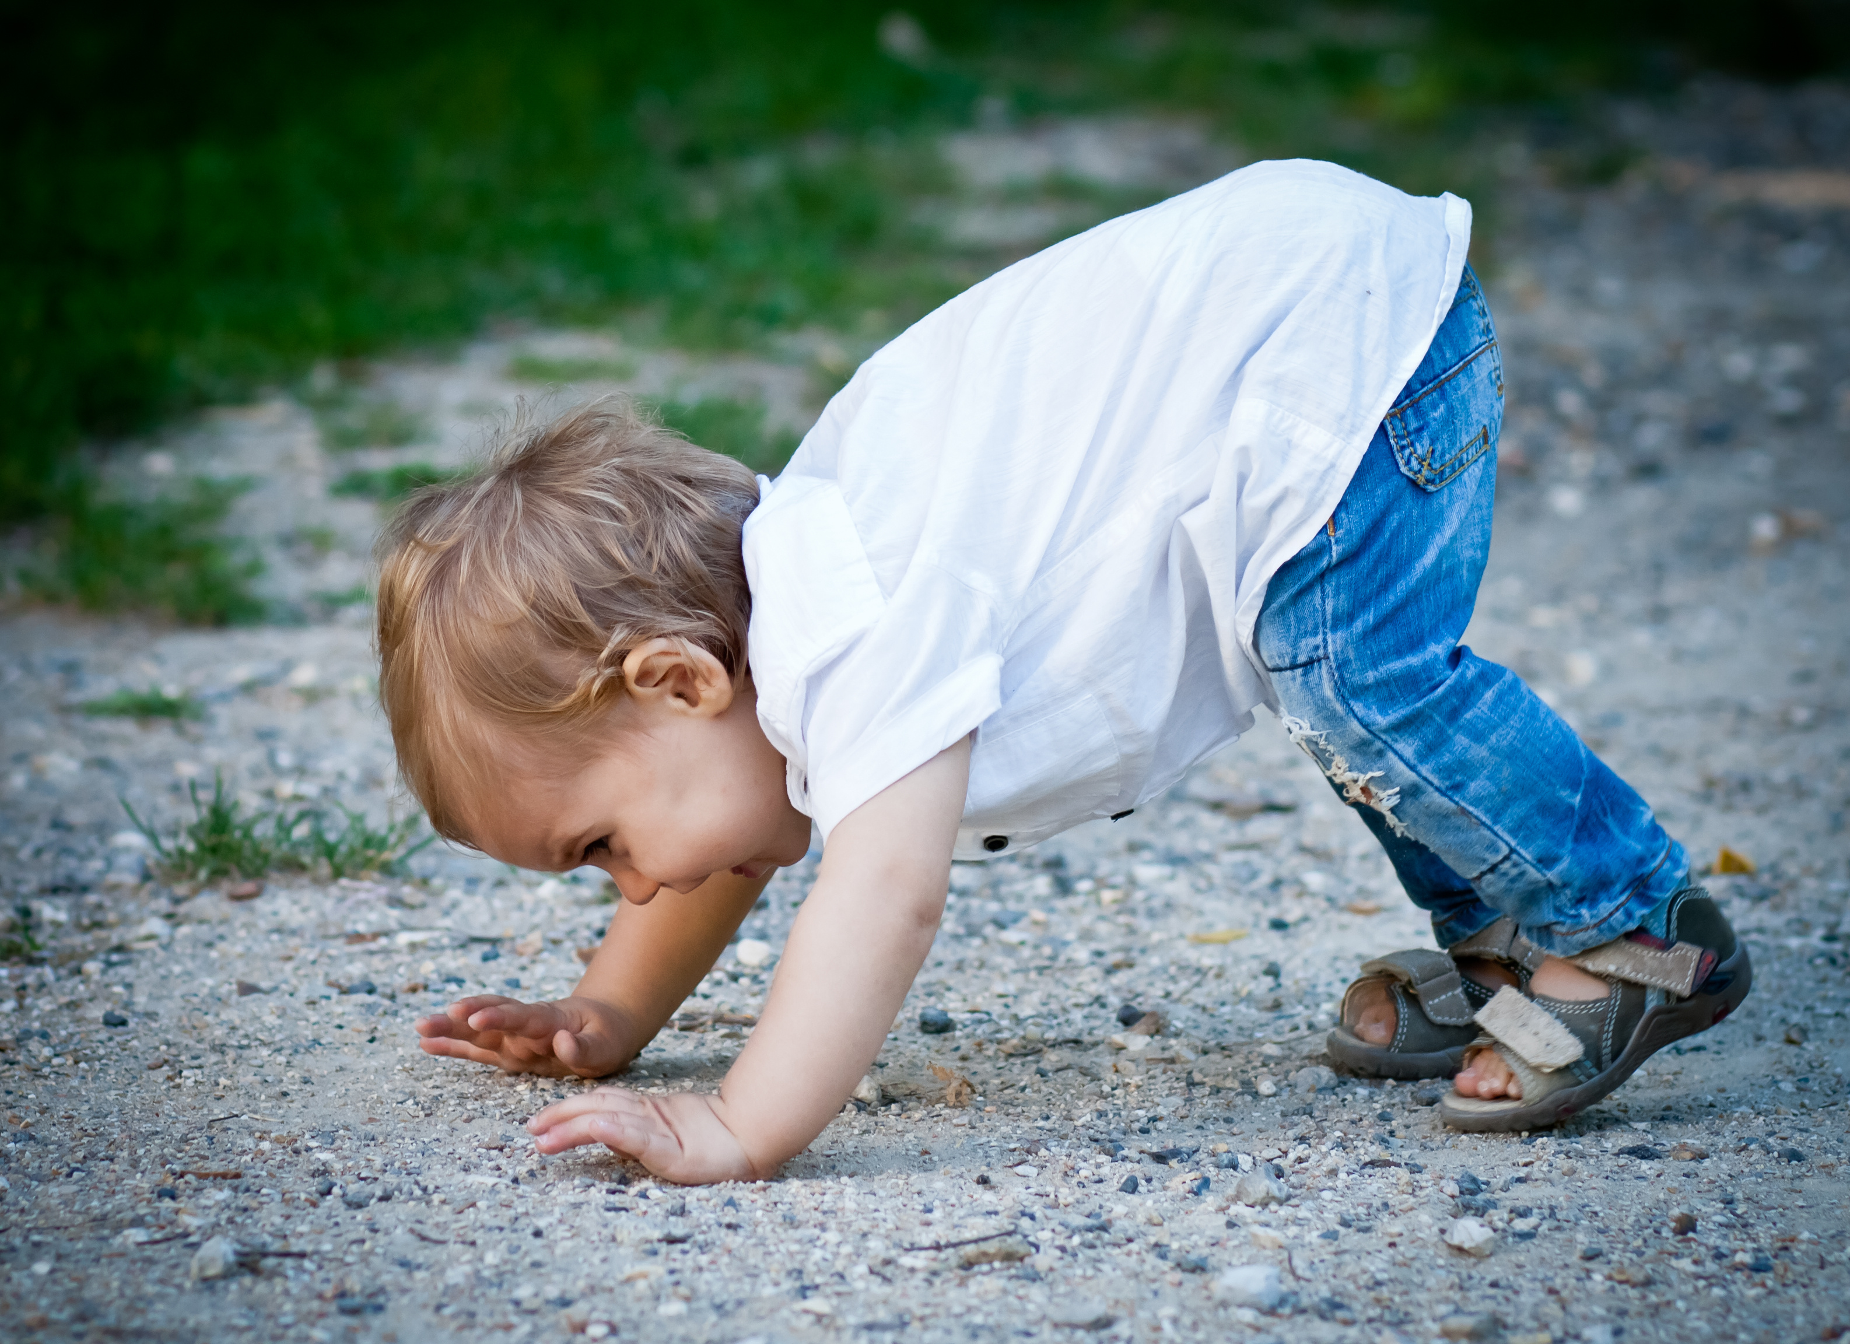
LES TROUBLES DE LA MOTRICITE
L'oreille est un organe moteur:
Dans la partie interne de l’oreille se loge un organe appelé vestibule. Ce dernier informe le cerveau du moindre mouvement de notre corps et reçoit en retour des instructions. Il agit comme relai de l’information sensorielle et influe directement sur :
  la motricité globale et fine: marche, courir, sauter, marquer le rythme avec le pied ou le doigt,…
  La régulation du tonus musculaire
  La verticalité
  La coordination des mouvements gauche/droite et main/pieds

Slide 16

LES TROUBLES DE LA COMMUNICATION
Par son action sur la relation oreille-voix-cerveau, la Méthode Tomatis® est également utile pour aider les personnes présentant un retard dans l’acquisition du langage :
favorise la perception des sons fondamentaux du langage
DYS

Slide 17
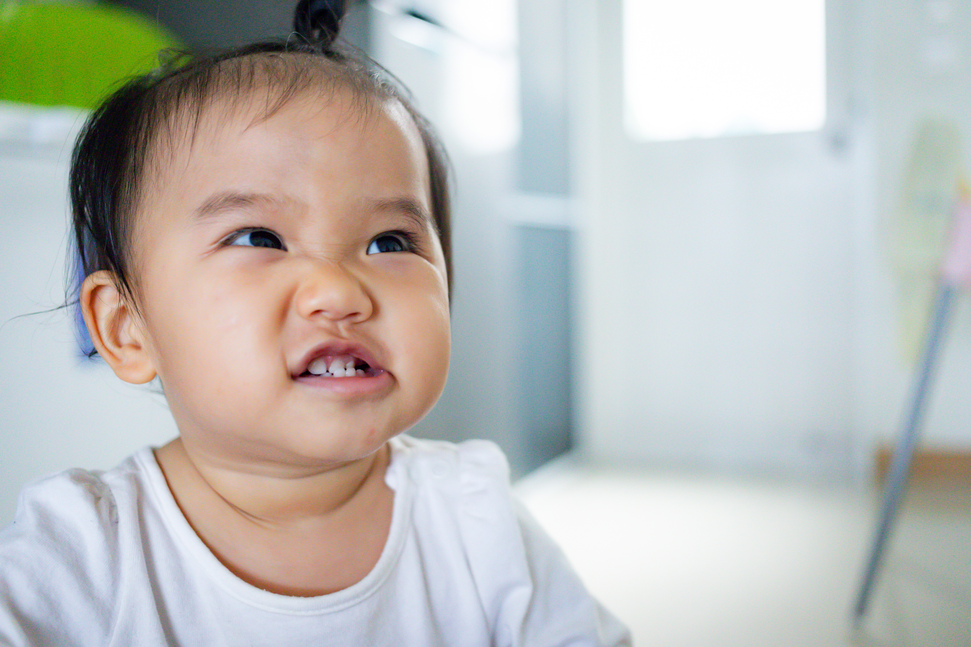
Les troubles du comportement
L’instabilité
L’agressivité
Des difficultés d'attention
Des difficultés de concentration
Des difficultés de mémoire
Certains enfants sont incapables de se maintenir en posture d'écoute (pour un temps approprié à leur âge). En d'autres termes, la réponse musculaire de l'oreille, qui s'affine avec les années, est immature ou insuffisante. Les conséquences peuvent être néfastes pour le bon déroulement de leur scolarité.

Slide 18
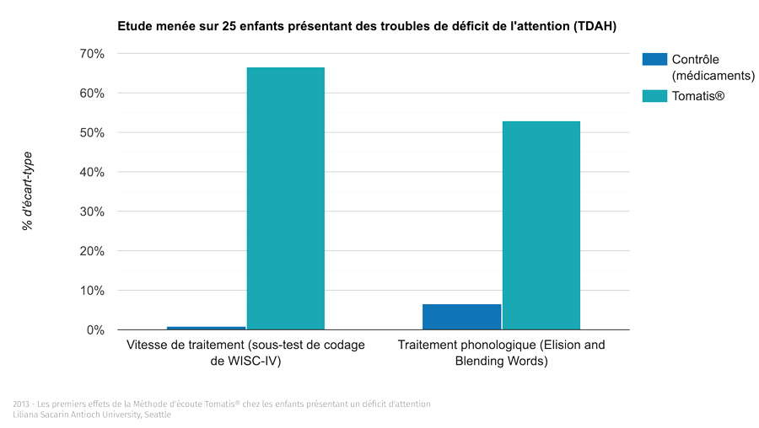
TDAH
Dans une étude réalisée en 2013 par Liliana Sacarin de l'Université Antioch de Seattle, 25 enfants souffrant du Trouble Déficit de l'Attention (TDA) ont été soumis soit à un traitement médicamenteux, soit à la Méthode d'Écoute Tomatis®. Les résultats ont montré des améliorations significatives dans le groupe Tomatis®, avec 67% d'amélioration en vitesse de traitement et 53% en traitement phonologique, surpassant les améliorations de respectivement 1% et 7% du groupe soumis au traitement médicamenteux.

Slide 19
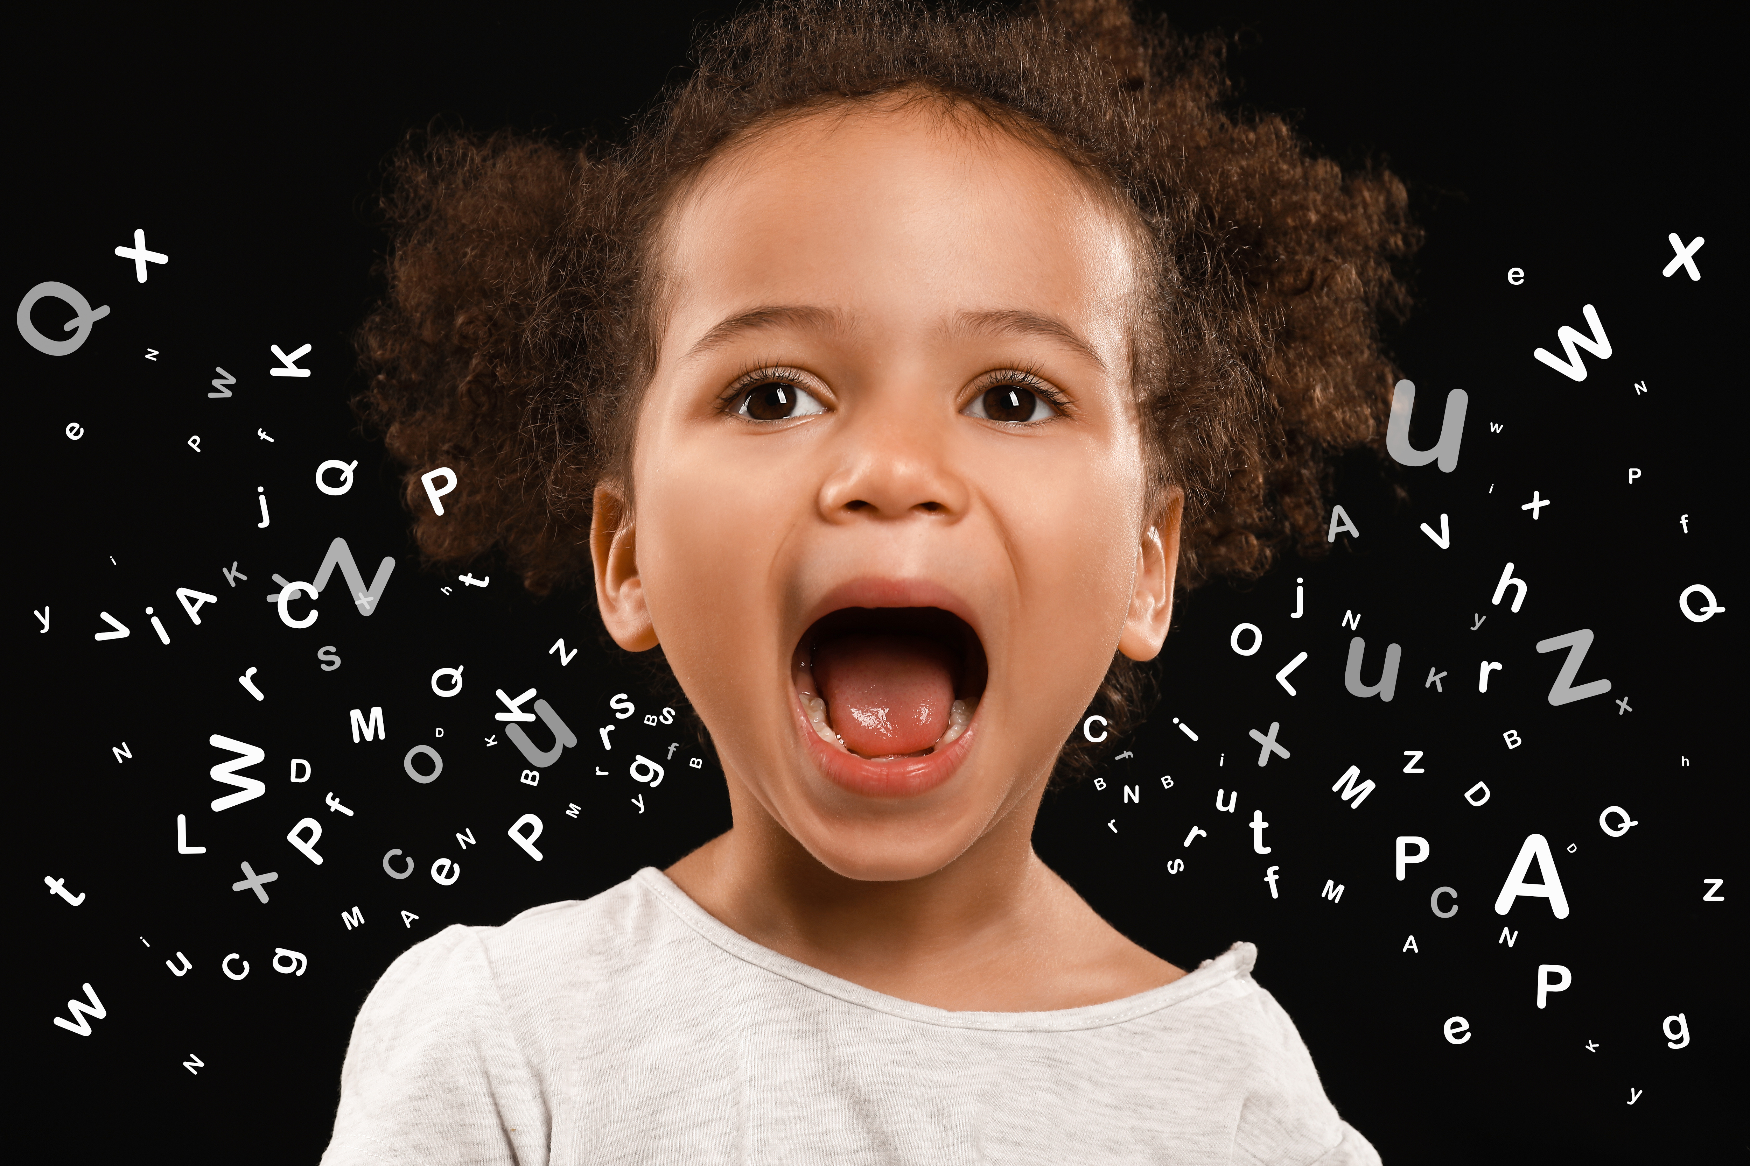
Les troubles des apprentissages
L’apprentissage est l’ensemble des mécanismes par lesquels nous acquérons des automatismes, des savoirs ou des connaissances. Il se définit par la capacité à changer son comportement de façon cohérente et persistante en réponse à une information ou à un évènement extérieur. L’apprentissage suppose la capacité du cerveau à réorganiser en permanence le réseau de neurones pour intégrer un comportement nouveau et faciliter son exécution. On parle de « plasticité cérébrale ».
Grâce à des contrastes sonores agencés pour surprendre le cerveau de façon naturelle, la Méthode Tomatis® agit sur cette plasticité cérébrale. Elle facilite l’intégration d’une information nouvelle et permet à l’élève d’améliorer ses compétences générales et académiques. (DYS)
Le but de la Méthode Tomatis® est justement de permettre à l’enfant de mettre en place des circuits compensatoires. En d’autres termes, s’il n’est pas possible de guérir d’un trouble de l’apprentissage, il est possible de le contourner ou de le compenser, en permettant au cerveau d’exploiter d’autres réseaux de neurones.

Slide 20
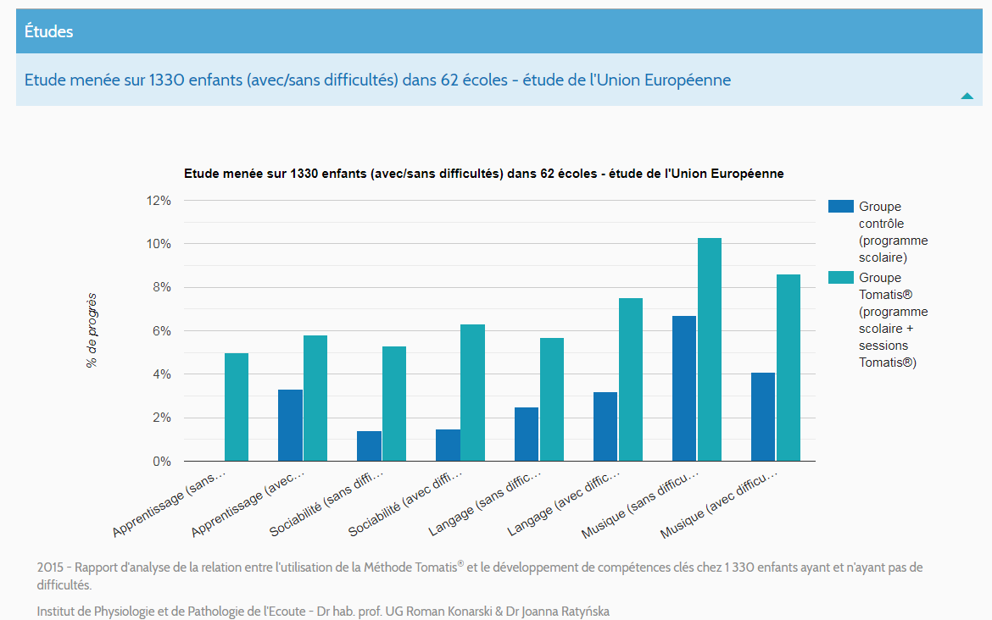

Slide 21
Victor, 11ans,
Difficultés d’apprentissage, de concentration et de compréhension + anxiété
« Mon mari et moi-même avons pu observer beaucoup d’évolutions chez notre fils Victor ; nous sommes désormais confiants pour le collège l’an prochain. Victor a gagné en concentration : il prend le temps de réfléchir avant de se mettre au travail à l’école. Sa compréhension s’est également améliorée grâce à la lecture à voix haute avec le micro, suivie de la reformulation. Son attitude face aux difficultés est plus mature : il les affronte et ne renonce plus. Son anxiété a diminué, il est moins stressé et a davantage confiance en lui. »

Slide 22
  Les troubles du spectre autistique (TSA), le syndrome d'Asperger, les troubles du traitement sensoriel, ou le syndrome de Down (Trisomie 21).
Les TSA se caractérisent, entre autres, par une difficulté à interagir avec le monde extérieur et notamment par une anomalie dans la communication sociale.
La Méthode Tomatis® est un système d’entrainement à la prédiction:
  En phase passive, le cerveau tente de décrypter les effets des changements.
  En phase active, le sujet émet un son qui est automatiquement corrigé par l’appareil. Ainsi, il ajuste naturellement le son de sa voix pour la faire correspondre à ce qu’il perçoit.
  => De cette manière, la Méthode Tomatis® peut être une aide aux personnes dont les troubles se caractérisent par des retards et des altérations du développement des capacités cognitives, communicationnelles et d’interactions sociales.

Slide 23
  LA METHODE TOMATIS EST UNE THERAPIE COMPLEMENTAIRE
Anatole, 8 ans, porteur de T21, sans Méthode Tomatis®
Léane, 8 ans, porteuse de T21, avec Méthode Tomatis®
Motricité globale: Méthode TOMATIS® + Kiné CME Medek = Marche à 25 mois
Socialisation en Ecole ordinaire (classe de CE1)
Recharge corticale (rythme soutenu)
Communication et langage audibles
Elle est autonome (hygiène, habillage,…)
Elle sait lire, écrire et compter à 8 ans
Motricité globale: marche à 4,5 ans
Socialisation en IME (institut médicaux éducatif)
Communication et langage audibles par les personnes sensibilisées ou dans son environnement proche
Il sait ni compter ni lire
Il a un déficit des fonctions exécutives: il a besoin d’un accompagnant pour ordonner les étapes des tâches quotidiennes

Slide 24
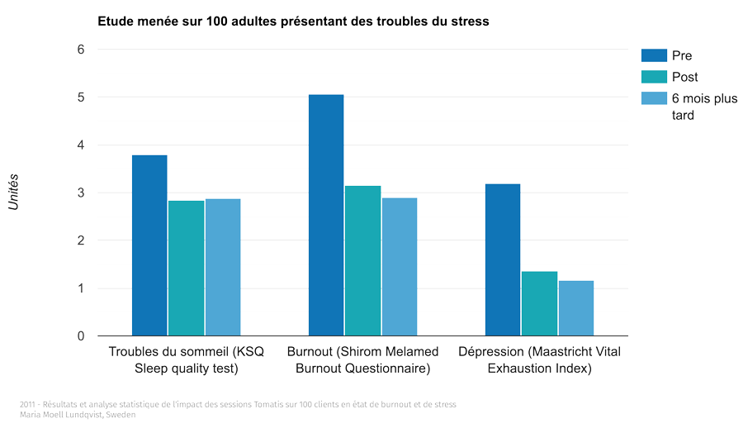
equilibre emotionnel: REGULER SES EMOTIONS ET SE RECHARGER
Pour notre bien-être = bouger pour entretenir son corps + entretenir son cerveau
Entretenir son cerveau: en le stimulant par l’envoi de messages sensoriels dynamisants et aussi nous détendre. L’oreille, le plus important canal de passage des messages sensoriels du corps humain, a un rôle de recharge corticale.
Si elle est bien entraînée, elle permet de conserver le tonus et le moral afin de lutter contre le stress et les chocs émotionnels.
Ces moments de vie négatifs = manque de stimulations (l’oreille se relâche, ne fait plus d’efforts pour écouter, elle va perdre progressivement ses fonctions) => baisse voire une surdité des aigus: le sujet n’est plus dynamique, a de moins en moins d’énergie, dort de moins en moins bien, sa mémoire ne fonctionne plus comme il le voudrait, son langage se déconnecte et sa voix peut devenir plus grave, plus terne, plus monotone. Même la posture peut être affectée.

Slide 25
Sébastien, 47 ans, acouphène et rééquilibrage
« Mon acouphène est toujours présent mais beaucoup plus léger, je l’entends quand je me concentre dessus. Mon bruxisme est nettement calmé. Je me sens mieux, plus concentré et je réagis plus vite. La session a été très bénéfique. »

Slide 26
Troubles auditifs: ACOUPHENES:
Soigner des acouphènes relève d’une démarche médicale qui reste difficile et aléatoire.
L’hypothèse du Pr Tomatis® est que les acouphènes sont en grande partie la conséquence de l’impossibilité pour l’oreille de se protéger de ses propres bruits internes.
=> Amélioration des acouphènes: ils diminuent d’intensité ou changent de fréquences mais disparaissent rarement en totalité.
Dans le même temps, cette thérapie psychosensorielle réduit le niveau de stress, de fatigue et d’anxiété, qui sont souvent des facteurs aggravants voire déclencheurs.
Face à une perte d’audition subite ou progressive, quel que soit l’âge, on se sent soudain démuni et anxieux.
Les découvertes du Pr Alfred Tomatis® apportent une réponse et une aide non négligeables : l’entraînement ostéomusculaire, apporté par les séances audio-vocales, évite toute dégradation trop rapide en stabilisant l’audition.

Slide 27
Marie-Laurence, 61 ans, pertes auditives
« J’avoue avoir été agréablement surprise par la Méthode Tomatis. J’ai vraiment le sentiment que cela agit en profondeur, notamment au niveau du cerveau. Beaucoup de choses ont évolué : je ne fais quasiment plus répéter, ce qui soulage aussi mon mari et a amélioré nos échanges au quotidien. J’ai l’impression de traiter les informations plus rapidement, sans ce temps de latence que je ressentais auparavant.
Mes perceptions sont également plus fines, y compris dans des environnements bruyants, comme lors de stages. Je me sens plus posée, avec davantage de recul sur les situations. Et surtout, j’ai retrouvé une certaine quiétude intérieure, que mon mari a lui aussi remarqué. »

Slide 28
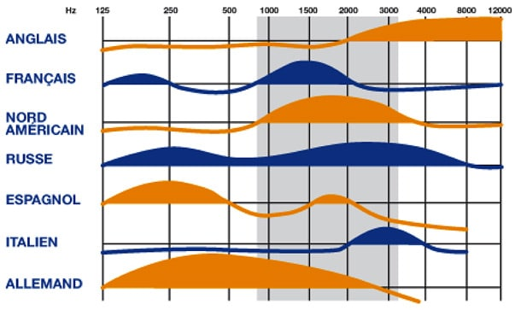
integration des langues étrangères
Le "don des langues" n'est autre que la capacité à reproduire l'ensemble des sons propres à chaque langue vivante : c’est ce qu’on appelle la bande passante. La bande passante française et très étroite, ce qui explique en général la difficulté pour les français de parler d’autres langues, notamment l’anglais qui se situe dans une sphère plus aiguë.
Le Pr Tomatis® a pu établir les caractéristiques fréquentielles de chaque langue et les intégrer dans les paramètres de l'appareil TalksUp®. Il est donc possible d'ouvrir l'oreille d'un sujet aux sons d'une langue qui lui est étrangère. Ainsi, le sujet développe des réflexes audio-linguistiques indispensables pour apprendre rapidement une nouvelle langue.
Les résultats d'une étude européenne (Audio-Lingua), dans le cadre du programme européen SOCRATES, menée sur 3 ans (1993-1996), auprès de différentes universités, montrent que la méthode Tomatis® permet un gain de 50% sur le temps d'intégration, comparée aux autres méthodes d'enseignement.

Slide 29
Merci pour votre écoute et merci d’avance pour les connexions que vous créerez!
Séverine GANGNEUX
Centre TOMATIS 17 et 37
Cabinets à Royan et à Tours (Ballan-Miré)
Téléphone: 06 03 18 33 25
Mail: contact@tomatis-royan.fr

Slide 30
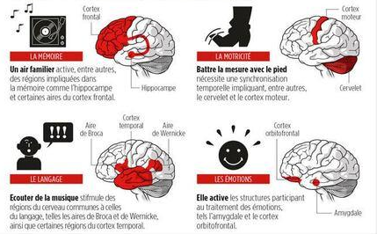
La musique a un impact sur l’ensemble du cerveau

